Slide 1
REACH 2018
Conheça a sua carteira de substâncias e comece já a preparar o registo

Slide 2
Objetivo desta apresentação
Esta apresentação, com as respetivas notas, foi elaborada pela ECHA, a Agência Europeia dos Produtos Químicos, para ajudá-lo a preparar uma apresentação sobre o REACH 2018, ou seja, o último prazo de registo de substâncias de integração progressiva. O objetivo consiste em permitir-lhe escolher os diapositivos pertinentes e alterá-los em função do seu público, quer se trate de gestores, trabalhadores, profissionais do ambiente, da saúde e da segurança, autoridades, etc. Pode utilizar a apresentação sem necessitar de mais autorizações.
Esta apresentação faz uma breve síntese da primeira fase («Conheça a sua carteira») do Roteiro REACH 2018 da ECHA. Insere-se numa série de apresentações relativas ao REACH 2018, disponíveis no sítio Web da ECHA. Pode enviar as suas observações e sugestões para: reach-2018@echa.europa.eu.
Advertência jurídica: As informações constantes desta apresentação não constituem qualquer aconselhamento jurídico nem refletem necessariamente, em termos jurídicos, a posição oficial da Agência Europeia dos Produtos Químicos. A Agência Europeia dos Produtos Químicos não assume qualquer responsabilidade pelo conteúdo do presente documento.
Publicação: maio de 2017

Slide 3
O registo é da sua responsabilidade
Você é responsável pela segurança do fabrico e da utilização
Recolha e gere dados sobre as propriedades e utilizações das suas substâncias
Avalie os riscos
Desenvolva medidas para gerir os riscos
Comunique-as a toda a sua cadeia de abastecimento
→ Documente a sua responsabilidade no seu dossiê de registo
Notes:
O registo constitui a sua oportunidade para documentar a sua responsabilidade pela segurança do fabrico e da utilização das suas substâncias seguindo os passos deste diapositivo. O seu dossiê de registo enviado para a ECHA é a prova de que está a cumprir as suas responsabilidades.

Slide 4
Registo REACH de 2018
Atividades da primeira fase:
Conheça a sua carteira
Identifique as suas substâncias
Determine as suas obrigações de registo
Conheça as suas necessidades de informação
Considere o impacto na sua empresa
Notes:
O Roteiro REACH 2018 da ECHA divide um registo bem-sucedido em sete fases.
Esta apresentação incide sobre as atividades da primeira fase. Estas consistem nas atividades iniciais que terá de executar antes de começar a trabalhar com os outros corregistantes.
Pode obter material de apoio mais pormenorizado em: https://echa.europa.eu/reach-2018.

Slide 5
Conheça a sua carteira
Identifique a sua carteira em termos de substâncias
substâncias estremes
misturas: que substâncias contêm?
artigos: que substâncias libertam?
→ Registo da substância C
→ Registo das substâncias A e B
Notes:
O ponto de partida da preparação do registo passa por conhecer a sua carteira em termos REACH, ou seja, com que substâncias tem de lidar.
Em certos casos, este processo é imediato. Por exemplo, se fabricar substâncias ou importar substâncias estremes, provavelmente já tem o seu inventário de substâncias.
Se lidar com produtos (misturas) como detergentes ou tintas, terá de saber ou descobrir de que substâncias são feitos, visto que são as substâncias que tem de registar, e não os produtos.
Assim, é necessário registar as substâncias estremes, as substâncias contidas em misturas e as substâncias contidas em artigos que as libertem, por exemplo, uma substância de fragrância libertada por t-shirts.

Slide 6
Identifique as suas substâncias
Determine a composição e o tipo da substância:
monoconstituinte
multiconstituinte
substância UVCB
Determine o nome e os identificadores (número CE e número CAS)
Notes:
Por cada uma das substâncias da sua carteira, terá de caraterizar e identificar a substância de acordo com as regras estabelecidas no Regulamento REACH.
Normalmente, tal implica a necessidade de realizar um conjunto de análises químicas e, com base nelas, com a ajuda de um químico, determinar a composição e o tipo da substância, mais concretamente se ela é:
uma substância monoconstituinte, composta principalmente por um constituinte
uma substância multiconstituinte, composta por mais de um constituinte ou composto, ou
uma substância UVCB, que é uma substância de composição desconhecida ou variável, um produto de reação complexo ou um material biológico.
Com base na composição e no tipo da substância, tem de determinar o nome da substância e, em seguida, os números CE e CAS (caso existam para a sua substância). Em alternativa, verifique se os números CE e CAS que está a utilizar correspondem ao nome e à identidade da substância, segundo o resultado das análises químicas.
Importa que identifique corretamente a sua substância, pois, mais tarde, terá de apurar junto dos seus corregistantes se a substância é a mesma. Se for esse o caso, terá de efetuar um registo conjunto e assegurar que os dados dele constantes se aplicam a todos os corregistantes.
Ligações úteis:
Guia de orientação para a identificação e designação de substâncias no âmbito dos Regulamentos REACH e CRE (https://echa.europa.eu/guidance-documents/guidance-on-reach)
Identificação de substâncias (https://echa.europa.eu/support/substance-identification)

Slide 7
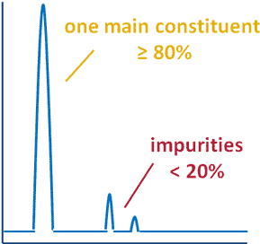
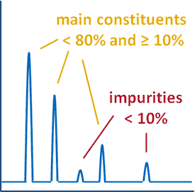
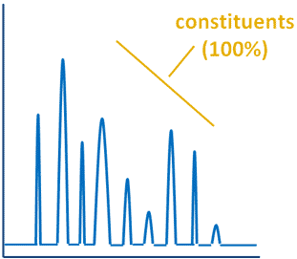
Identifique as suas substâncias (2)
Substância monoconstituinte
Substância multiconstituinte
Substância UVCB
Notes:
O presente diapositivo apresenta esquematicamente os espetros das substâncias monoconstituintes, multiconstituintes e UVCB.
Uma substância monoconstituinte tem um constituinte principal com uma presença de >= 80 %
Uma substância multiconstituinte tem dois ou mais constituintes principais com concentrações que variam entre 10 % e 80 %
Numa substância UVCB, os constituintes variam ou não podem ser identificados com exatidão. Normalmente, a identificação das substâncias UVCB baseia-se na matéria-prima e no processo de fabrico.

Slide 8
Determine as suas obrigações de registo
SIM
SIM
SIM
Tem de registar esta substância!
Notes:
Assim que souber quais as substâncias da sua carteira, pode determinar as obrigações de registo de cada uma delas.
Para o fazer, coloque-se três perguntas. Se a resposta for sim para todas elas, terá de registar a substância.
Se a resposta for não para uma das perguntas, não tem de registar a substância. As perguntas são as seguintes:
É fabricante, importador ou representante exclusivo da substância?
A substância tem de ser registada?
O volume anual da substância é igual ou superior a uma tonelada?
Atentando nestes três fatores, comece por aquele mais suscetível de ter um «não» como resposta.

Slide 9
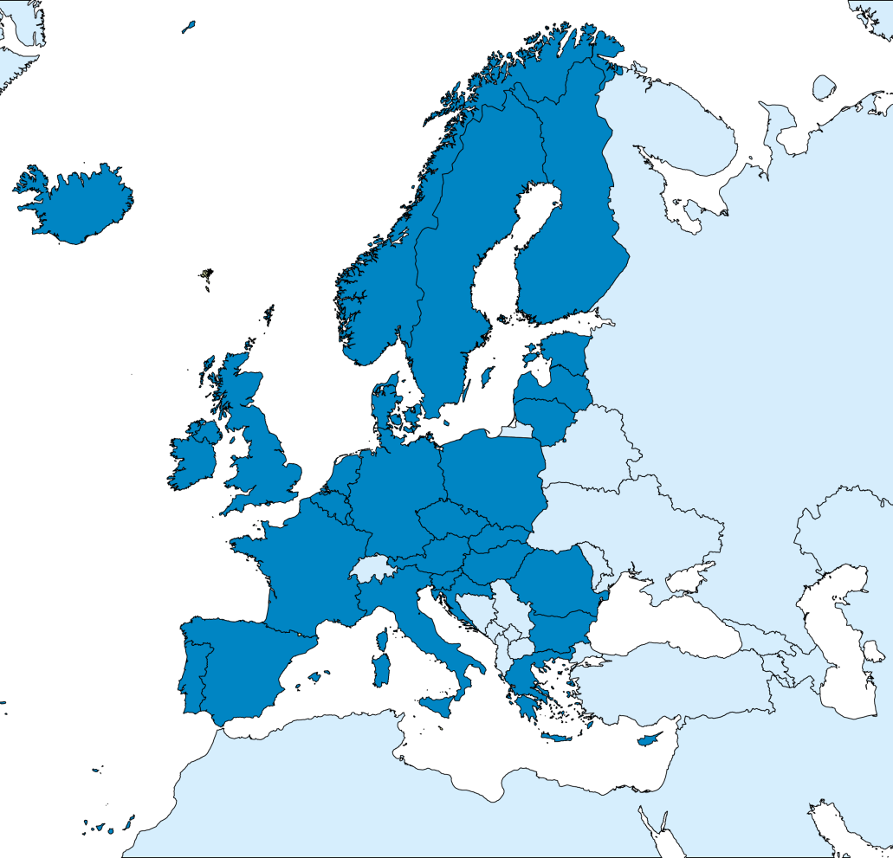
Função na cadeia de abastecimento
Necessita de facto de registar a substância?
Especifique se é um:
Fabricante
Importador para o EEE
Representante exclusivo
Produtor ou importador de um artigo que liberta uma substância
Notes:
A primeira pergunta prende-se com a sua função na cadeia de abastecimento: «Necessita de facto de registar a substância?»
Em primeiro lugar, importa determinar onde está estabelecido. Se estiver estabelecido num dos países do Espaço Económico Europeu, poderá ter de efetuar o registo. Os países do EEE são mostrados no mapa a azul escuro. Consistem nos Estados-Membros da UE mais a Noruega, a Islândia e o Liechtenstein. Se estiver estabelecido num dos países a azul claro (fora do Espaço Económico Europeu) não pode efetuar o registo.
Em segundo lugar, tem de determinar como utiliza exatamente a substância. Há quatro funções da cadeia de abastecimento que têm de efetuar o registo.

Slide 10
Âmbito e isenções
A substância tem de ser registada?
Consulte as isenções de registo relativas a:
substâncias (polímeros, água, etc.)
utilizações de substâncias (desenvolvimento de produtos, géneros alimentícios, etc.)
condições específicas (reimportações, resíduos, etc.)
Notes:
Certas substâncias não precisam de ser registadas, sobretudo por se saber serem de baixo risco. Nota: No caso dos polímeros, atente nos critérios que definem um polímero e, caso a substância seja um polímero, verifique se necessita de registar os monómeros.
Existem igualmente utilizações de substâncias que estão isentas por se encontrarem adequadamente regulamentados nos termos de outra legislação ou de outras disposições no âmbito do Regulamento REACH. Se der apenas a utilização isenta à substância, não tem de efetuar o registo. Se você ou os seus clientes lhe derem outras utilizações, o registo é necessário.
A terceira categoria de isenção respeita a condições específicas, tais como substâncias reimportadas já registadas, substâncias descartadas como resíduos ou substâncias recuperadas a partir de resíduos já registadas.

Slide 11
Volume
Atinge o limiar de 1 tonelada por ano ?
Calcule o volume atingido por cada ano civil:
se foi fabricante ou importador durante os últimos três anos, utilize a média deste período
caso contrário, utilize o volume fabricado ou importado num ano civil
A tonelagem mais elevada por ano calculada como se indica acima desde 1 de junho de 2007 determina o seu prazo de registo
A tonelagem por ano calculada no ano do registo determina os seus requisitos de informação
se foi fabricante ou importador durante os últimos três anos, utilize a média deste período
caso contrário, utilize a estimativa do volume fabricado ou importado no ano civil do registo
Efetue separadamente o cálculo relativo às substâncias intermédias em condições estritamente controladas
Notes:
Depois da sua função e da substância em si, o terceiro fator a considerar é o volume, sendo a pergunta a colocar «Atinge o limiar de 1 tonelada por ano»?
O volume determinará também a quantidade de informação de que irá precisar para apresentar o seu registo. Assim, deve determinar se tem um volume entre 1 a 10 toneladas por ano, entre 10 a 100, entre 100 a 1000 ou superior a 1000 toneladas por ano.
Tanto a tonelagem que determina o prazo de registo como a que de determina os requisitos de informação são calculados sob a forma de média de três anos, caso seja satisfeita a condição dos três anos consecutivos.
Caso utilize também a substância como substância intermédia na produção de outra substância, em condições estritamente controladas, pode, normalmente, calcular separadamente o respetivo volume. Terá de apresentar menos informação no registo de uma substância intermédia do que num registo completo.
Ligações úteis:
Orientações sobre o registo, secções 2.2.6 e 2.3 (https://echa.europa.eu/guidance-documents/guidance-on-reach)

Slide 12
De que informações necessita?
Informações sempre necessárias
Identificação da sua substância
Informação analítica
Informações sobre fabrico, utilização e exposição
Todas as utilizações durante o ciclo de vida, desde o fabrico até aos resíduos
Informações físico-químicas
Ponto de ebulição, pressão de vapor, granulometria, etc.
Classificação e rotulagem
Notes:
Os três diapositivos seguintes dão uma ideia das informações que tem de recolher ou gerar para o seu registo.
De um modo geral, terá de recolher todas as informações físico-químicas, toxicológicas e ecotoxicológicas pertinentes e disponíveis. Contudo, o Regulamento REACH estabelece um conjunto mínimo de informações a fornecer. Esse mínimo é aqui apresentado de forma bastante sucinta.
Se a sua tonelagem se situar entre 1-10 toneladas por ano e puder justificar que a sua substância é uma substância de baixo risco (não satisfaz os critérios do Anexo III), estas são as informações mínimas necessárias.
Ligações úteis:
https://echa.europa.eu/information-on-chemicals/annex-iii-inventory

Slide 13
Informações necessárias
Informações toxicológicas, tais como
Irritação cutânea e ocular – in vitro
Mutagenicidade em bactérias – in vitro
etc.
Informações ecotoxicológicas, tais como
Toxicidade em meio aquático a curto prazo em Daphnia
Biodegradabilidade
etc.
1 a 10 toneladas/ano
Notes:
Estes, mais os requisitos do diapositivo anterior, são os requisitos de informação normalmente exigidos para registar uma substância - que não seja de baixo risco - com quantidades entre 1-10 toneladas por ano.
Neste diapositivo, são indicados vários exemplos desses estudos. Para consultar a lista completa, ver o Anexo VII do Regulamento REACH.
Informações adicionais:
https://echa.europa.eu/support/registration/what-information-you-need

Slide 14
Informações necessárias
Informações toxicológicas, tais como
Toxicidade a curto prazo por dose repetida
Despistagem de efeitos tóxicos na reprodução
etc.
Informações ecotoxicológicas, tais como
Toxicidade em meio aquático em peixes
Inibição respiratória em lamas ativadas
Despistagem da adsorção/dessorção
etc.
Avaliação da segurança química!
10 a 100 toneladas/ano
Notes:
Estes, mais os requisitos dos dois diapositivos anteriores, são os requisitos de informação normalmente exigidos para registar uma substância com quantidades entre 10-100 toneladas por ano.
No que toca às propriedades toxicológicas e ecotoxicológicas, são necessários alguns estudos suplementares. Neste diapositivo, são indicados vários exemplos desses estudos. Para consultar a lista completa, ver o Anexo VIII do Regulamento REACH.
Facto importante, este nível de tonelagem obriga a uma avaliação da segurança química completa. A avaliação tem de ser documentada num relatório de segurança química incluído no registo.

Slide 15
Requisitos de informação aplicáveis ao registo de substâncias intermédias
Os requisitos reduzidos aplicam-se caso fabrique substâncias intermédias isoladas em condições estritamente controladas
Definição de substância intermédia
substância transformada numa outra e fabricada
utilizada em condições estritamente controladas em unidades de fabrico de produtos químicos
O estatuto de uma substância como substância intermédia não é, de facto, específico da sua natureza química, mas antes da forma como é utilizada após o fabrico.
Notes:
Informações adicionais
Orientações sobre substâncias intermédias (https://echa.europa.eu/guidance-documents/guidance-on-reach)

Slide 16
Antes de gerar novos dados
Recolha as informações disponíveis
Partilhe os dados com outras empresas
As informações terão de ser apresentadas em conjunto
Considere as necessidades de informação
Identifique as lacunas de informação
Notes:
Existe a obrigação de recolher todas as informações disponíveis e existentes, mesmo que estas superem os requisitos mínimos definidos no Regulamento REACH para efetuar o registo.
Os registantes têm de partilhar as informações com outras empresas que registem a mesma substância. Todas as informações sobre as propriedades da substância têm de ser apresentadas em conjunto por todas as empresas que utilizem a mesma substância (princípio «uma substância, um registo» do Regulamento REACH).
Assim que for obtida uma boa perspetiva geral de todas as informações disponíveis, os registantes, em grupo, têm de comparar os dados existentes com as informações necessárias para o registo.

Slide 17
O que precisa de ter em conta para a sua empresa
Compilação e avaliação das informações...
na sua empresa
Que informações tem já sobre a substância?
Sabe como é utilizada a substância?
Tem os conhecimentos especializados necessários para concluir o registo?
com os seus corregistantes
Existem outras empresas ou só a sua?
Acordar a melhor forma de trabalhar em conjunto
Avaliar e partilhar as informações existentes
Gerar as informações em falta
Notes:
O registo de uma substância exige que se invista na compilação e avaliação de informações.
Esta atividade terá de ser levada a cabo a dois níveis diferentes: na empresa de cada registante e com outras empresas que fabriquem ou importem a mesma substância.
Tal implica investir em recursos para:
recolher e avaliar todas as informações disponíveis na própria empresa, incluindo com consulta de literatura científica.
obter informações sobre as várias utilizações dadas à substância pelos clientes e ao longo da cadeia de abastecimento.
Ponderar se a organização dispõe internamente dos especialistas necessários ou se a tarefa deve ser externalizada.
São necessários acordos contratuais com as outras empresas registantes da mesma substância para trabalhar em conjunto e definir como gerar as informações em falta e partilhar os custos.

Slide 18
O que precisa de ter em conta para a sua empresa
Organização interna
Planeie atempadamente o registo de todas as suas substâncias
Envolva os outros departamentos: financeiro, vendas, elaboração de fichas de dados de segurança
Familiarize-se com as ferramentas de TI: IUCLID, serviços de nuvem da ECHA e REACH-IT
Versões melhoradas publicadas em 2016
Dote-se de recursos para ir atualizando o seu registo
Notes:
A experiência das empresas que já registaram as suas substâncias mostra que é fundamental um bom planeamento para cumprir o prazo.
Considere envolver atempadamente os outros departamentos da empresa que tenham um papel a desempenhar no processo.
Consoante o número de substâncias que tenha de registar em 2018, poderá ser útil dar prioridade a uma delas para percorrer agora o processo do princípio ao fim, para ficar a saber como tudo funciona.
Será igualmente útil familiarizar-se com as ferramentas de TI do registo.
Por fim, as informações relativas à substância evoluirão com o tempo, pelo que terão de ser atualizadas no registo. Deve prever a necessidade de dispor de um determinado nível de recursos para este efeito.

Slide 19
Mensagens-chave
Você é responsável pela utilização segura das suas substâncias – o registo é uma oportunidade para documentar essa responsabilidade
Conheça a sua carteira e comece já a reunir todas as informações
Determine que substâncias utiliza
Planeie já a realização das suas análises químicas
Saiba como utilizam os seus clientes as suas substâncias
O registo consome tempo e recursos
Dispõe internamente dos conhecimentos especializados necessários?
Apoio disponível em https://echa.europa.eu/reach-2018

